Slide 1
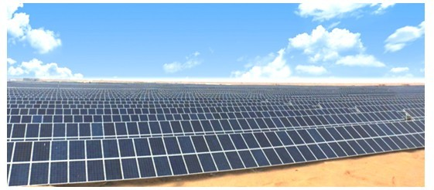
安全、可靠、适用、高效的DC1500V断路器、熔断器式隔离器和AC800V断路器
赵志群 技术副总
首瑞集团
北京人民电器厂有限公司

Slide 2
目 次
1
企业简介
2
GM5-250PT/M DC1500V塑壳断路器
3
GHG1-20P DC1500V熔断器式隔离器
4
GM7系列AC800V塑壳断路器
5
GHX5-32P DC1000V/1500V光伏组串式逆变器用旋转隔离开关
Notes:
这是本报告的主要内容

Slide 3
1
企业简介
企业定位
企业战略
技术业绩

Slide 4
企业定位
打造全球特种电气研制基地
www.themegallery.com
www.securelucky.com.cn

Slide 5
企业战略
基于系统工程做可靠性
基于顾客需求做差异化
企业战略
www.themegallery.com
www.securelucky.com.cn

Slide 6
企业战略
基于顾客需求做差异化
顾客类别认识
客户2
（必要时/
经销商）
-好销?
客户1
（成套厂）
好选？
最终用户
（直接使用者）
好用？
间接顾客
（推荐者）
好选？
www.themegallery.com
www.securelucky.com.cn

Slide 7
企业战略
基于顾客需求做差异化
需求层次的认识
功能概念
功能含义
功能用途
功能用法
系统构成
www.themegallery.com
www.securelucky.com.cn
Notes:
增加“系统”

Slide 8
企业战略
基于顾客需求做差异化
市场准入的认识
技术法规
标准
认证
www.themegallery.com
www.securelucky.com.cn

Slide 9
企业战略
基于顾客需求做差异化
！
解决问题
找准原因
防止再发生
市场监管的认识
www.themegallery.com
www.securelucky.com.cn

Slide 10
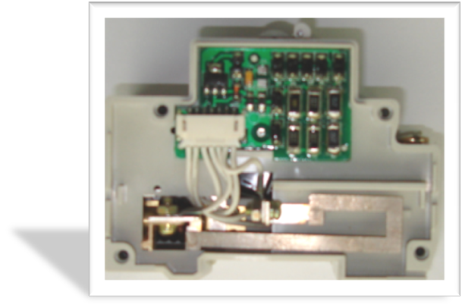
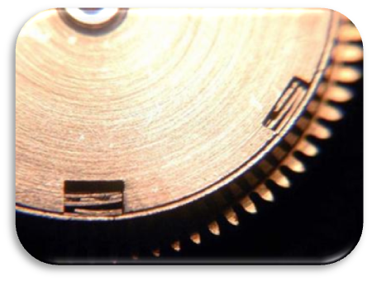
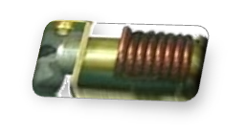
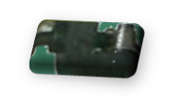
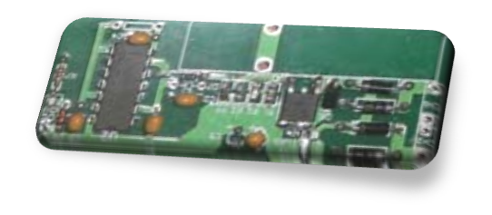
企业战略
典型案例—电力直流解决方案（可靠分断、选择性等）
可靠分断GM/GM32-实现选择性（钟表机构延时，与电源有关的电子延时GMB，与电源无关的电子延时GM5B，无电子元件的熔断器特性延时GM5FB，下级超级限流GM5-L+上下级空程GM5-H/L配合经济型选择性方案，无电子元件的纯机械式三段保护GMB32T等）
www.securelucky.com.cn

Slide 11
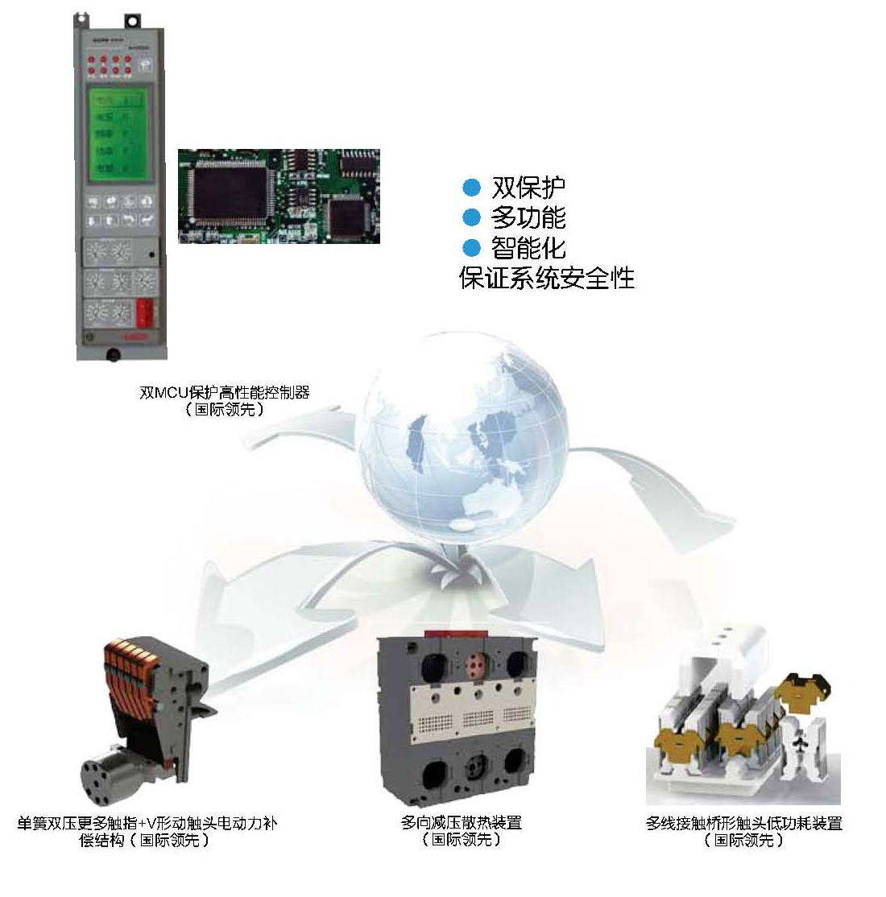
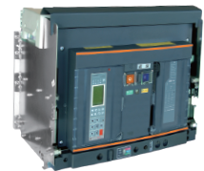
企业战略
典型案例—GW8系列国际领先型万能式断路器（单位体积的 容量、分断、短耐等）
小体积
大容量
高短耐
高分断
保证系统安全性、可靠性、选择性
www.securelucky.com.cn
Notes:
改为GW8样本的三大国际领先技术图示

Slide 12
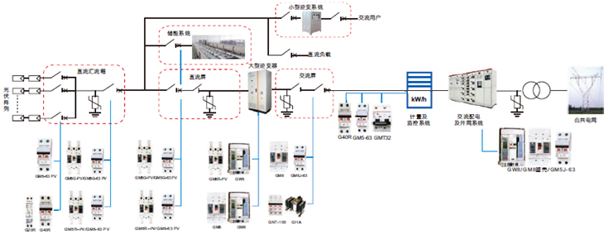
企业战略
典型案例—光伏系统解决方案（高电压、临界分断、脉冲耐受、恶劣环境等）
www.securelucky.com.cn

Slide 13
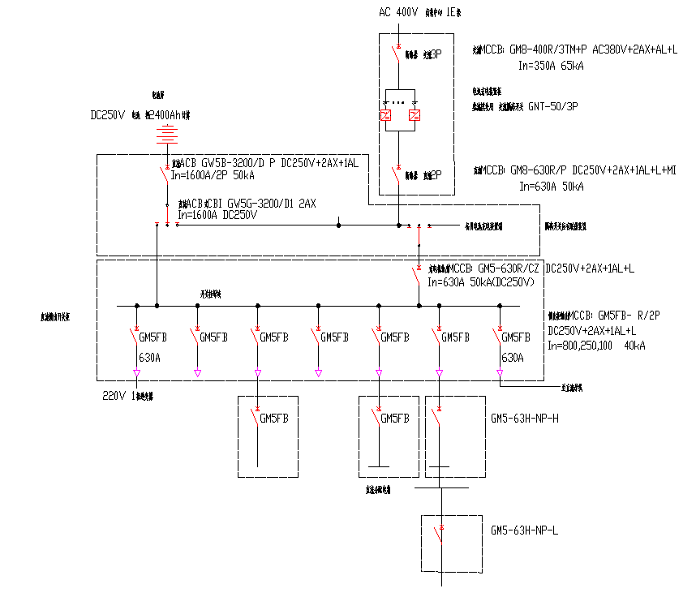
企业战略
典型案例—核电1E级直流辅助电力系统（15年的真寿命、抗震等）
www.securelucky.com.cn
Notes:
改为核电系统

Slide 14
企业战略
基于系统工程做可靠性
凡事有人负责
技术归零
（定位准确，机理清楚，问题复现，措施有效，举一反三）
凡事有章可循
航天系统，问题归零
核电系统，四个凡事
凡事有人监督
管理归零
（过程清楚，责任明确，措施落实，严肃处理，完善规章）
凡事有据可查
www.securelucky.com.cn

Slide 15
企业战略
基于系统工程做可靠性
准确、系统地把握顾客需求
三段式、流程化的产品开发
充分、规范的各种测试
工业化、高效率的工程设计
关键件与主要件自己制造
胎夹具化、高效率的总装配
自动化的
成品检测
体现企业特色的标识设计与制作、适于需求的包装
及时、周到的售后跟踪
对可靠性工程
的基本认识
www.securelucky.com
Notes:
改为环形图示

Slide 16
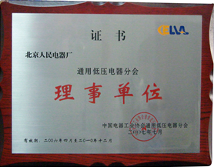
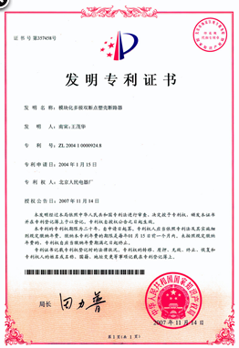
技术业绩
全国低压电器标准化技术委员会委员单位
全国低压电器标准化技术委员会家用断路器与类似设备分技 术委员会委员单位
全国低压设备绝缘配合标准化技术委员会副主任委员单位
船用电器行业标准化技术委员会委员单位
电力行业直流电源设备标准化技术委员会委员单位
参编国标10多项，行标5项
北京市专利示范单位
申报专利154项
发明专利68项
实用新型80项
外观专利6项
www.securelucky.com

Slide 17
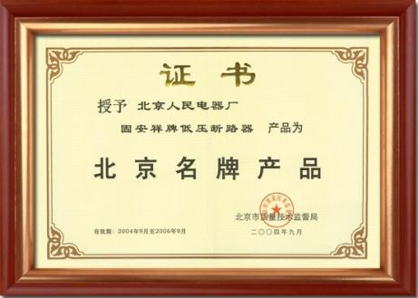
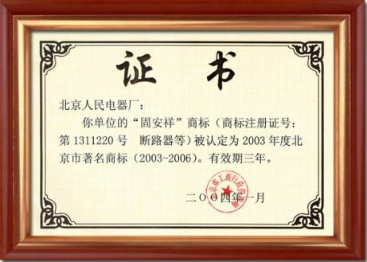
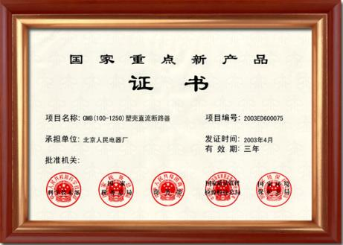
技术业绩
北京名牌产品
北京市高新技术企业
北京市著名商标
国家重点新产品证书
www.securelucky.com

Slide 18
2
GM5-250PT/M DC1500V断路器
概述
结构特点
技术优势

Slide 19
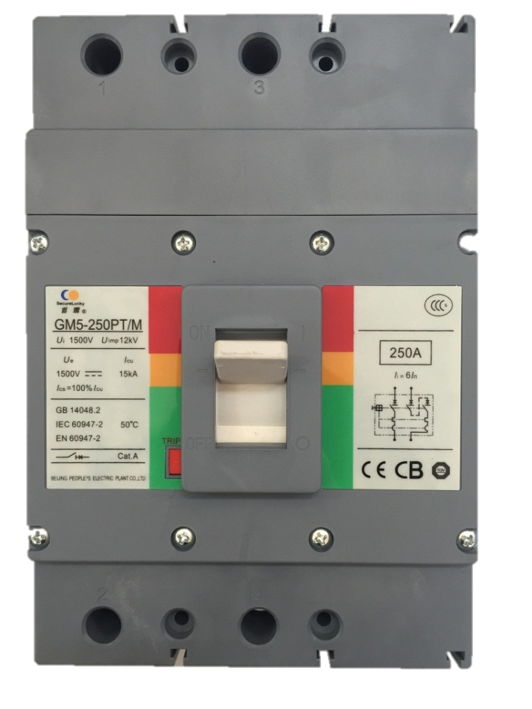
概 述
光伏
汇流箱
光伏
直流柜
光伏
逆变柜
DC1500V
应用场所

Slide 20
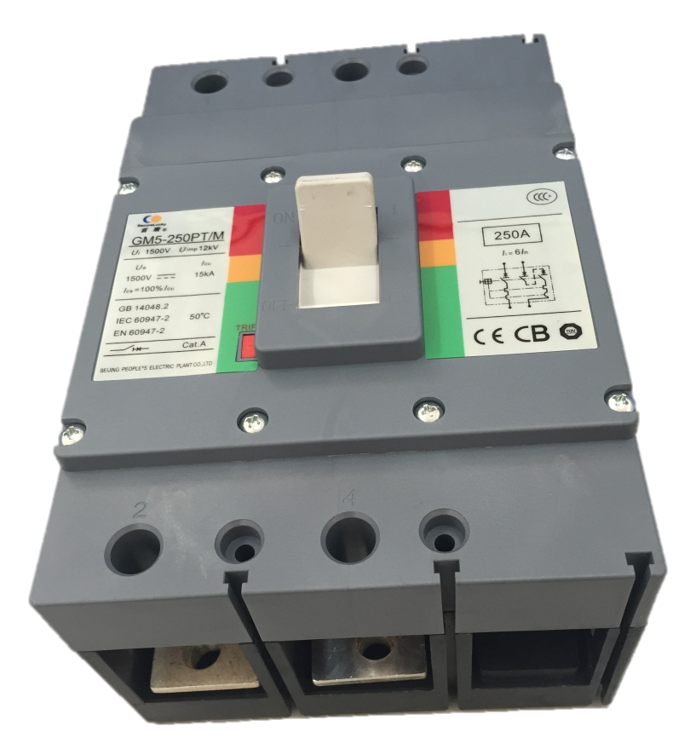
概 述
正常操作
过载与短路保护
电源隔离
状态输出和远距离分断
主要功能

Slide 21
概 述
型号 | GM5-250PT/M
壳架等级额定电流A | 250
额定电流A | 63-250
额定工作电压DCV | 1500
额定绝缘电压V | 1500
额定冲击耐受电压kV | 12
极限短路分断能力Icu kA | 15
运行短路分断能力Ics kA | 15
是否具有隔离特性 | 是
瞬时动作值 | 6In（63A、80A为600A）
机械寿命次数 | 7000
电气寿命次数 | 2000
主要性能

Slide 22
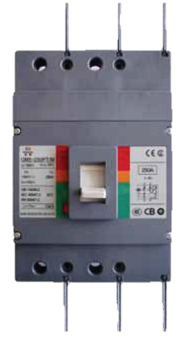
概 述
接口特性
接线
附件
外形尺寸
2进2出
H*W*D/mm：200*135*86
分励SHT、辅助AX、报警AL

Slide 23
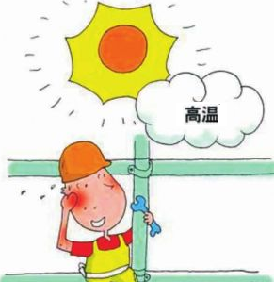
概 述
1.基准环境温度
50℃，满足UL489B标准，更适合光伏应用。
2.允许使用环境温度
-40℃~+70℃：完全适合光伏应用。
环境特性

Slide 24
概 述
依据标准：IEC 60947-2、GB14048.2、UL489B
通过认证：CQC/CCC、CB，TUV莱茵/CE
标准、认证

Slide 25
2
GM5-250PT/M DC1500V断路器
概述
结构特点
技术优势

Slide 26
结 构 特 点
1.平台化开发理念
250系列机构
250系列内部附件
2.独有核心技术
触头和灭弧室
双层极联结构
3.统一接线位置
便于布线
功耗低
4.GM5-250PT系列塑壳断路器通用特点
独特的接线端子

Slide 27
结 构 特 点
GM5-250PT/M
GM5-250PT GM5-250P 2P GM5-250P 4P
平台化开发理念
★ 对于核心部件“机构”和“内部附件”：在设计原理相同、加工工艺类似的情况下，仅需对少数零件做修改就能够达到不同的技术参数，适用于同系列、不同品种的产品，实现产品改型。

Slide 28
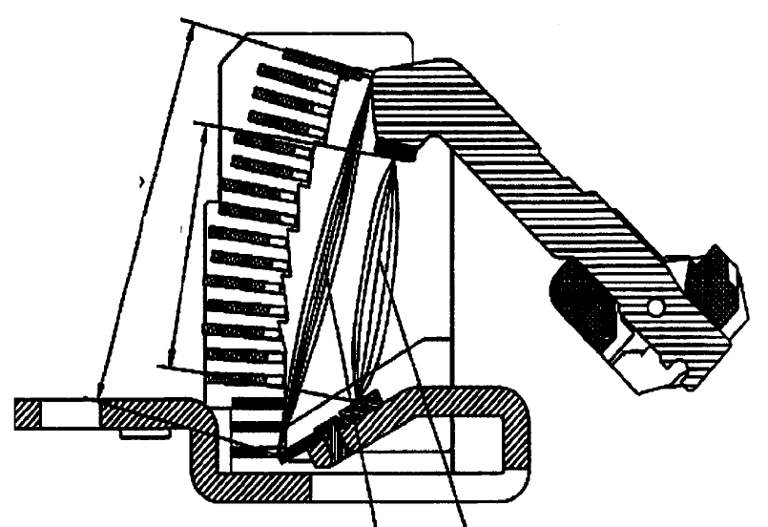
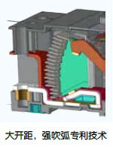
结 构 特 点
⑴ “动静触头和灭弧室”核心技术
★大开距设计(触头开距为≥35mm，引弧开距为≥56mm)；
★强吹弧设计(动、静触头绝缘件采用产气材料，栅片数量增加至18片)。

Slide 29
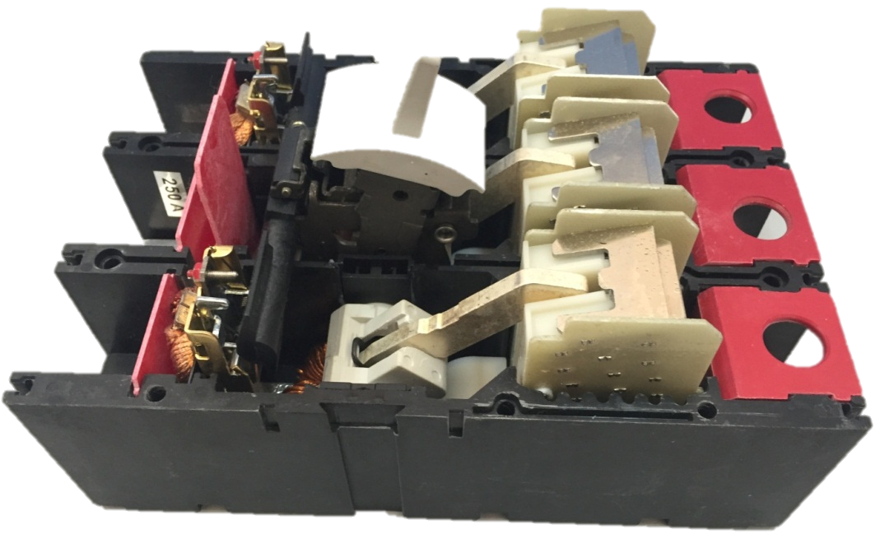
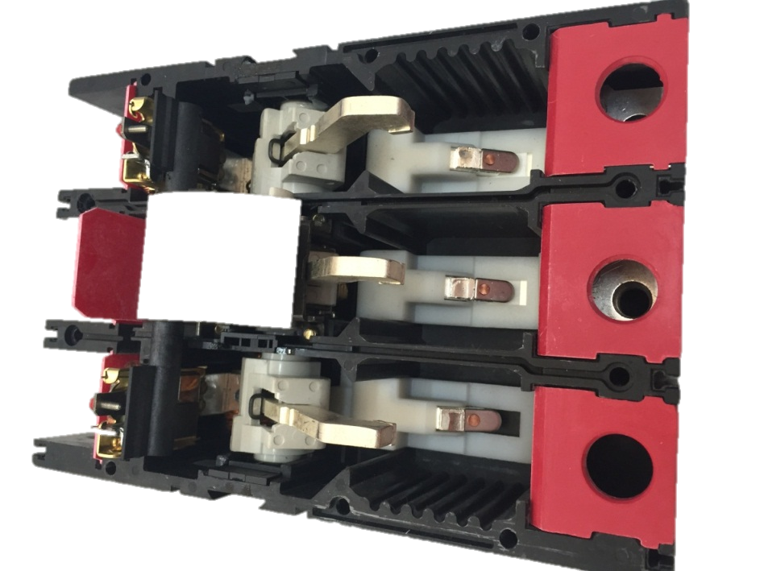
结 构 特 点
★ 核心技术特征：
① 静触头电触点与动触头电触点的接触面与基座底平面的夹角为锐角且位于第一象限。
② 栅片灭弧室，其底部和顶部各设置有一片引弧栅片，灭弧室底部引弧栅片低于静触头电触点，灭弧室顶部引弧栅片高于动触头打开时的动触头电触点最大位置。

Slide 30
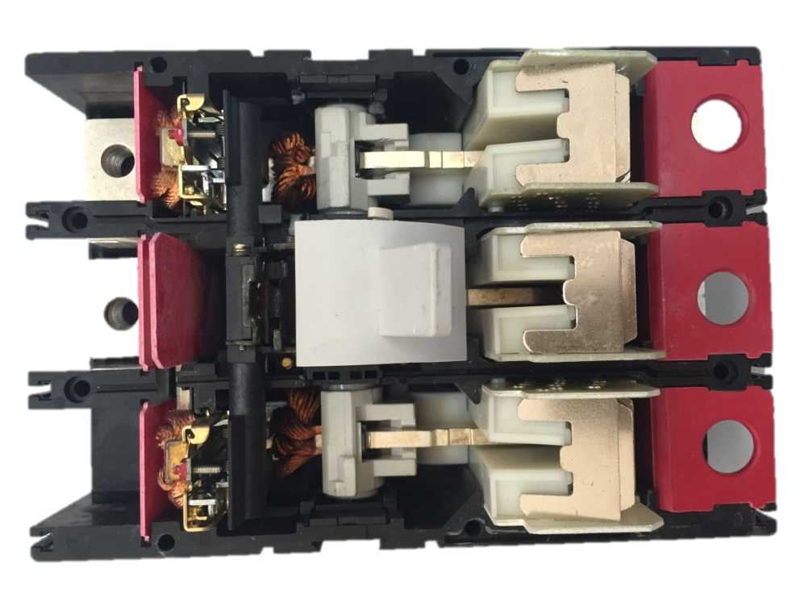
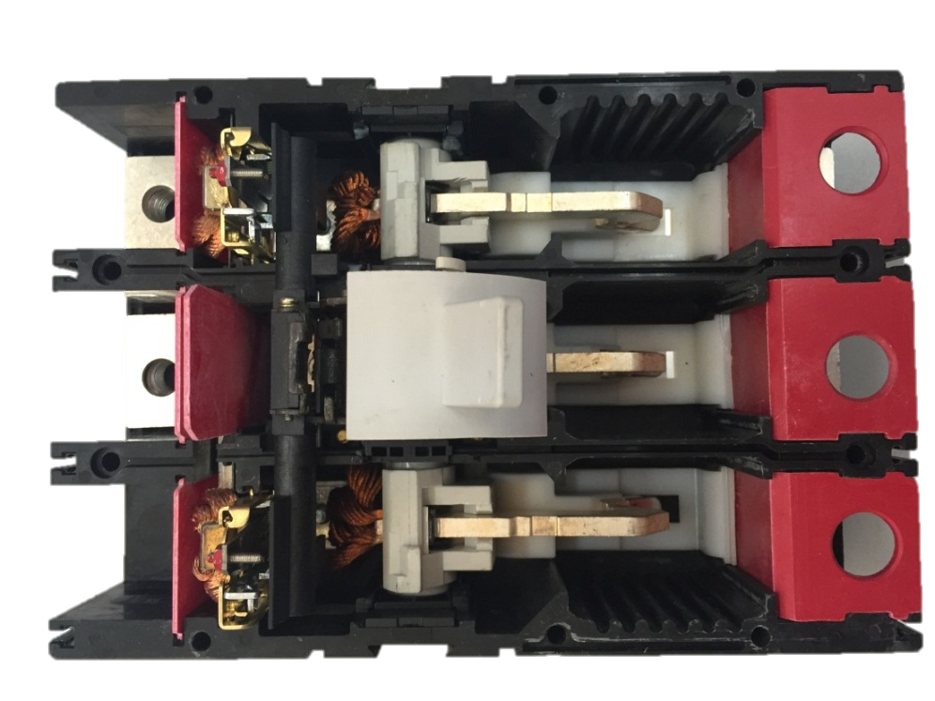
结 构 特 点
★核心技术优势：
采用具有引弧结构的动静触头，配合具有引弧栅片和产气隔弧罩的灭弧室来增加动触头打开后的电弧的移动速度和拉长速度，可以实现3P断路器DC1500V分断，满足光伏系统的高电压要求。

Slide 31
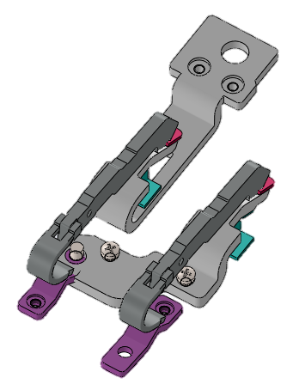
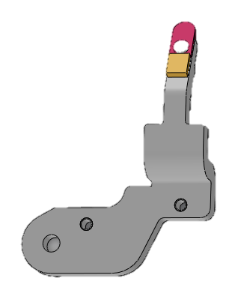
结 构 特 点
（2）“双层极联结构”的核心技术
★ 核心技术特征：
其中一个静触头由“触头部”和“极联部”组成，该静触头固定安装在基座上，触头部处于基座的上侧，极联部处于基座的下侧，从而实现双层结构。

Slide 32
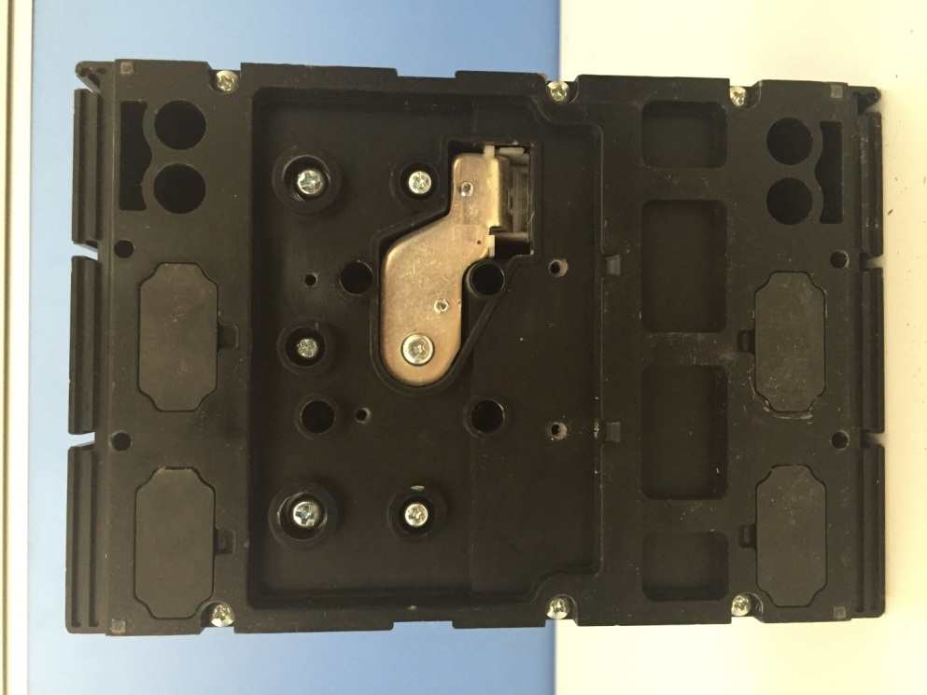
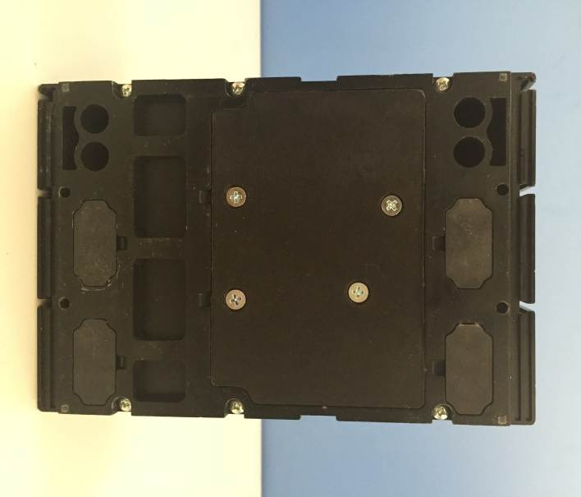
结 构 特 点
★核心技术优势：
① 减小接触电阻，可自由选择最有利于导电回路的极联点。
② 极联部与弧区隔离，实现即使在短路条件下也能确保设计的极联功能，不会发生因飞弧喷溅导致的异常回路情况。
③ 提高了绝缘水平，使断路器的外形尺寸更小。

Slide 33
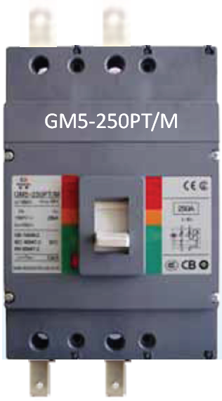
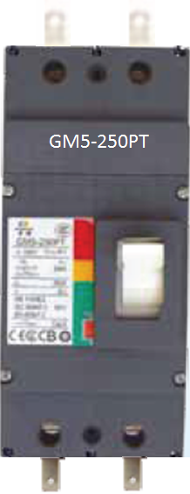
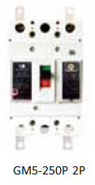
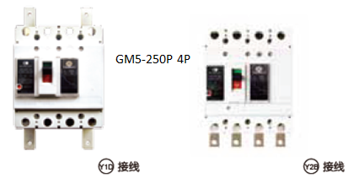
结 构 特 点
3. 统一的接线位置
GM5-250PT/M
★ 便于布线
GM5-250PT

Slide 34
结 构 特 点
4. GM5-250PT系列塑壳断路器通用特点
GM5-250PT
独特的接线端子，宽度为31mm，更便于接线。

Slide 35
2
GM5-250PT/M DC1500V断路器
概述
结构特点
技术优势

Slide 36
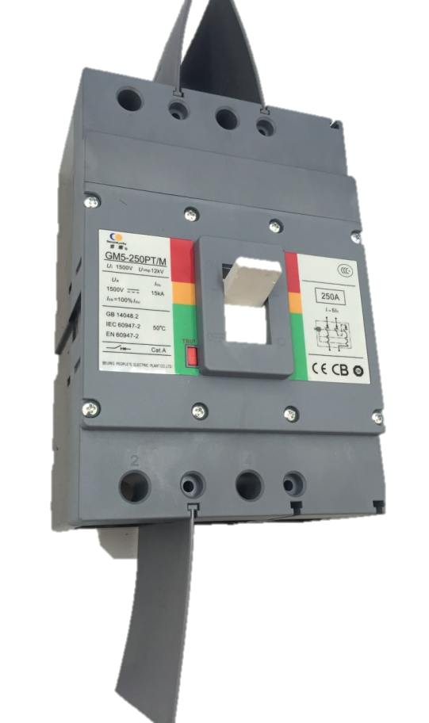
技 术 优 势
GM5-250PTM
安全性
可靠性
适用性
其他
高效性

Slide 37
技 术 优 势
★ 国内外同类产品技术参数比对：

Slide 38
技 术 优 势
1. 安全性（不出事故）
更高的安全指标：高于GB 14048.1.2和UL489B标准规定的电气间隙和爬电距离，产品的电气绝缘性更好，更安全！

Slide 39
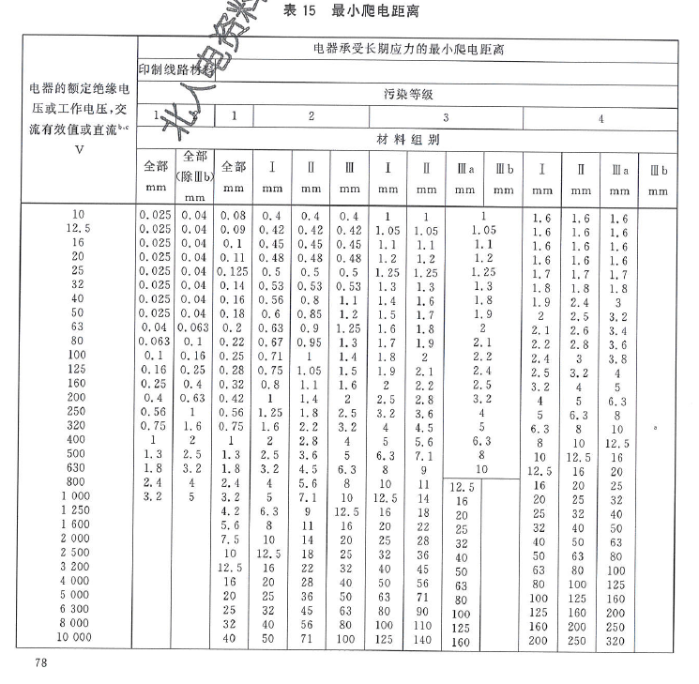
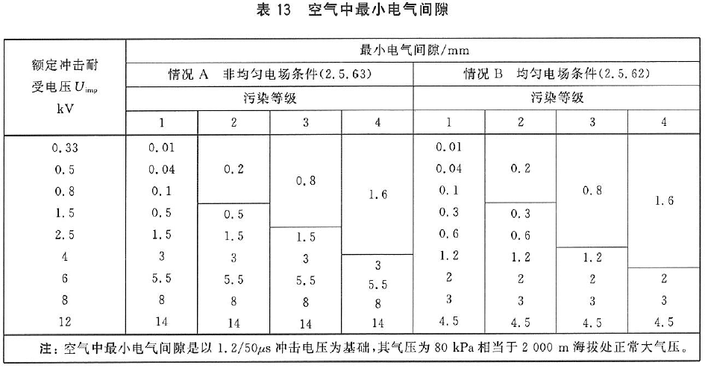
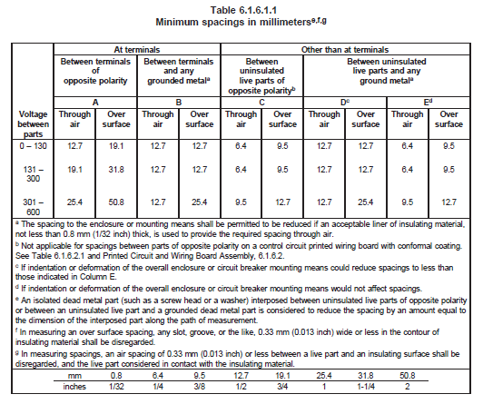
技 术 优 势

Slide 40
技 术 优 势
2. 可靠性（不出故障）
平台化开发，精准设计，精密制造
3. 适用性
基准环境温度为+50℃，更加适应光伏系统现场环境。
4. 高效性
（1）在断路器非接线极一侧两端设置相间隔板，当多台产品并排布置时，不必为了防止弧光短路而增加产品间隔，节省柜体空间。

Slide 41
技 术 优 势
4. 高效性
（2）功耗低：较常规四极产品功耗至少降低1/3 。
GM5-250PT/M是三极产品，具有3个断点，
常规四极产品具有4个断点。
以250A产品为例，通过理论计算和实际测量“单断点内阻为200～350μΩ”：
★三极产品可自由选择最有利于导电回路的极联点，减小接触电阻（“双层极联结构”核心技术），采用极联结构的两极内阻为 300～520μΩ，断路器总内阻约870μΩ （350+520） 。
★四极产品因为结构限制，极联方式固定，断路器总内阻约1400μΩ（350×4 ） 。
5. 其他
★ 两大核心技术提高了产品的性能和可靠性，缩小了产品体积。
★ 产品系列化可以为客户提供更多的解决方案，降低成本、提高竞争力。

Slide 42
3
GHG1-20P DC1500V熔断器 式隔离器
概述
结构特点
技术优势

Slide 43
概 述
应用场所：
GHG1-20P熔断器式隔离器适用于DC1500V 光伏发电系统的汇流箱中
主要功能：
过载和短路保护
隔离功能
标准和认证：
标准：IEC 60947-3/IEC 60269-6、GB 14048.3/GB 13539.6、UL 4248-18/UL2579
认证：CQC/CB+自愿认证,TUV/CE(进行中)

Slide 44
概 述
型号 | GHG1-20P
壳架等级额定电流A | 20
额定电流A | 2-20
额定工作电压DCV | 1500
额定绝缘电压V | 1500
额定冲击耐受电压kV | 8
额定限制短路电流 kA | 10
是否具有隔离特性 | 是
主要性能

Slide 45
概 述
接口特性
接线
安装
外形尺寸
1-6mm²
H*W*D/mm：80*18*107
导轨安装

Slide 46
概 述
1.基准环境温度
50℃，更适合光伏应用
2.允许使用环境温度
-40℃~+70℃：完全适合光伏应用
环境特性

Slide 47
3
GHG1-20P DC1500V熔断器
概述
结构特点
技术优势

Slide 48
结 构 特 点
核心技术：
上下叠装的形式，在一个载熔体内上下布置两个熔断体。
★ 核心技术特征：
熔断器底座，一侧设置有至少两组接线组件，另一侧设置有至少两组接线组件，所述两侧的接线组件位置对应，熔断器底座还设置有多个底座触头，所述每个接线组件均连接有与其位置对应的底座触头，接线组件之间相互绝缘，两侧对应的接线组件与其对应设置的底座触头上下叠加设置。

Slide 49
结 构 特 点
★核心技术优势：
在一个载熔体内上下布置两个熔断体，或熔断体与载流部件的组合，实现了一台两个熔断体的熔断器接正、负两组线，无需将正极熔断器与负极熔断器分开布置，在保证安全性的前提下大幅提高了配电箱的空间利用率也能很方便的与漏电模块及霍尔模块配合。

Slide 50
3
GHG1-20P DC1500V熔断器式隔离器
概述
结构特点
技术优势

Slide 51
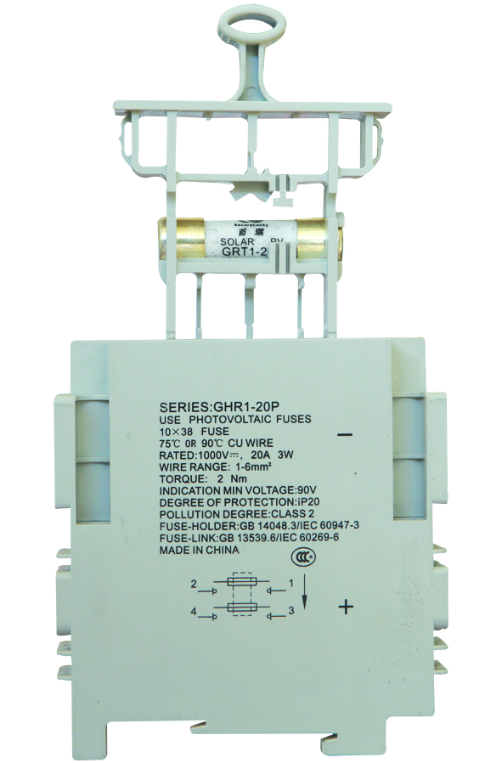
技 术 优 势
GHG1-20P
安全性
可靠性
高效性
适用性

Slide 52
技 术 优 势
1.安全性
更高的安全指标：高于GB 和UL标准规定的电气间隙和爬电距离，产品的电气绝缘性更好，更安全！

Slide 53
技 术 优 势

Slide 54
技 术 优 势
2.适用性
全球通用的10.3×38mm小尺寸
结构/用料/工艺优化
充分规范的测试
GRT2-20P熔断体(10.3*65mm或14*65mm)

Slide 55
技 术 优 势
2. 适用性
基准环境温度为+50℃，更加适应光伏系统现场环境。
3.可靠性
基于成熟的DC1000V基础平台，精准设计，充分测试，精密制造，严格质控
4. 高效性
采用层叠式设计，在宽度不变情况下，一台产品能接正负极两组导线，相比常规熔断器，更加节省汇流箱体积。

Slide 56
4
GM7系列 AC800V塑壳断路器
概述
结构特点
技术优势

Slide 57
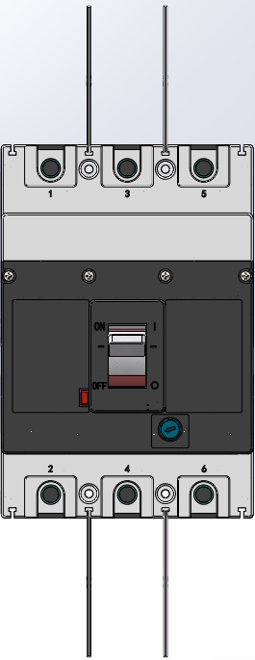
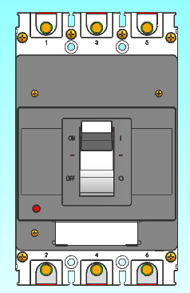
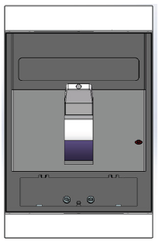
概述
组串式光伏系统
配电
光伏交流
汇流箱
应用场所

Slide 58
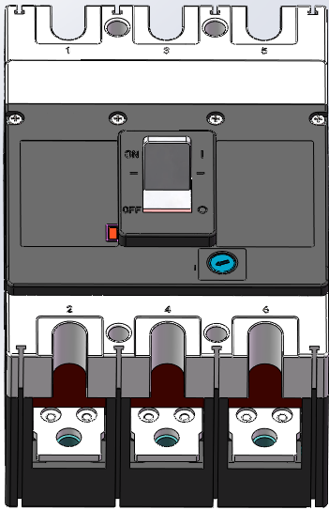
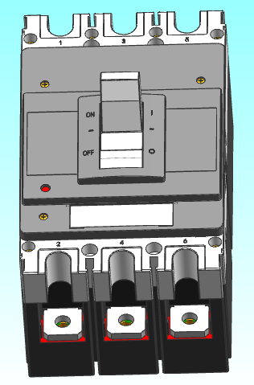
概述
正常操作
过载保护（可调）与短路保护
适用于隔离
状态输出和远距离分断
主要功能

Slide 59
概述
型号 | GM7-320 | GM7-630 | GM7-1600
壳架等级额定电流A | 320 | 630 | 1600
额定电流A | 63-320 | 320-630 | 320-1600
额定工作电压ACV | 800/920/1140 | 800/920/1140 | 800/920/1140
额定绝缘电压V | 1140 | 1140 | 1140
额定冲击耐受电压kV | 12 | 12 | 12
极限短路分断能力Icu kA | 30（800V）、26（920V/1140V） | 30（800V）、26（920V/1140V） | 30（800V）、26（920V/1140V）
运行短路分断能力Ics kA | 30（800V）、26（920V/1140V） | 30（800V）、26（920V/1140V） | 30（800V）、26（920V/1140V）
是否具有隔离特性 | 是 | 是 | 是
热可调脱扣器 | 0.8~1.0In | 0.8~1.0In | 0.8~1.0In
瞬时动作倍数 | 5In、10In、12In（63A、80A为500A） | 5In、10In、12In | 5In/10In/12In
机械寿命次数 | 7000 | 5000 | 2500
电气寿命次数 | 2000 | 1000 | 800

Slide 60
概述
GM7-320
接口特性
接线
附件
外形尺寸
H*W*D/mm：200*135*86
分励SHT、欠压UVT、辅助AX、报警AL

Slide 61
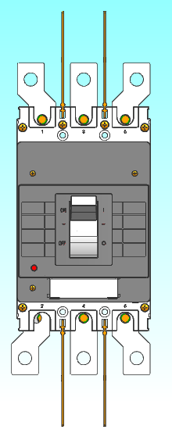
概述
GM7-630
接口特性
接线
附件
外形尺寸
H*W*D/mm：235*140*122
分励SHT、欠压UVR、
辅助AX、报警AL

Slide 62
概述
GM7-1600
接口特性
接线
附件
外形尺寸
H*W*D/mm：210*320*165
分励SHT、欠压UVT、辅助AX、报警AL

Slide 63
概述
1.基准环境温度
50℃，满足UL489B标准，更适合配电和光伏应用。
2.允许使用环境温度
-40℃~+70℃：完全适合配电和光伏应用。
环境特性

Slide 64
4
GM7系列 AC800V塑壳断路器
概述
结构特点
技术优势

Slide 65
结构特点
1.平台化开发理念
平台化机构
平台化内部附件
2.独有核心技术
大转角机构
3. 接线
便于布线
专有引弧灭弧技术
防反喷触头结构

Slide 66
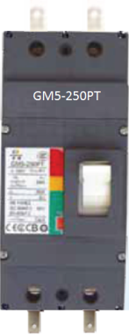
结构特点
GM7-320
GM5-250PT/M
GM7-320 GM5-250PT/M GM5-250PT
平台化开发理念
★ 对于核心部件“机构”和“内部附件”：在设计原理相同、加工工艺类似的情况下，仅需对少数零件做修改就能够达到不同的技术参数，适用于同系列、不同品种的产品，实现产品改型。

Slide 67
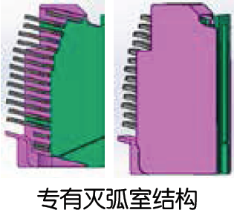
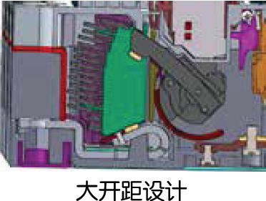
结构特点
⑴ “动静触头和灭弧室”核心技术
GM7-320

Slide 68
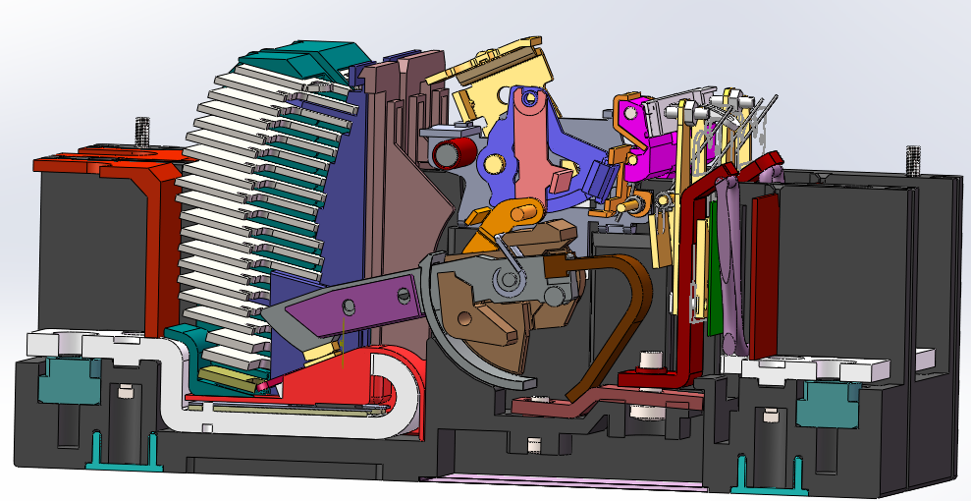
结构特点
GM7-320
★ 核心技术特征：
① 静触头电触点与动触头电触点的接触面与基座底平面的夹角为锐角且位于第一象限。
② 栅片灭弧室，其底部和顶部各设置有一片引弧栅片，灭弧室底部引弧栅片低于静触头电触点，灭弧室顶部引弧栅片高于动触头打开时的动触头电触点最大位置。

Slide 69
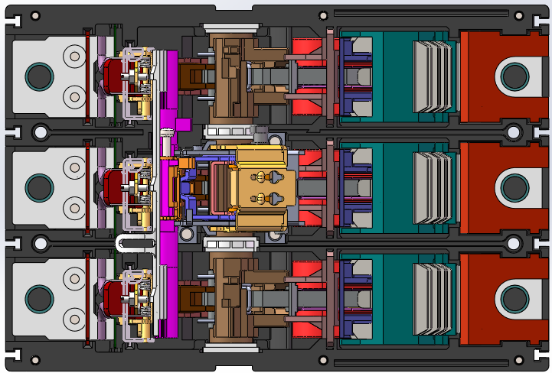
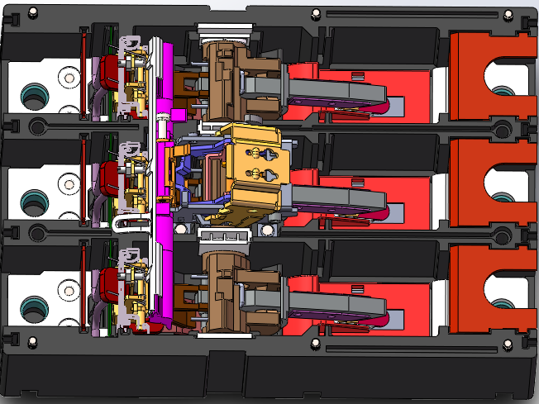
结构特点
GM7-320
★核心技术优势：
采用具有引弧结构的动静触头，配合具有引弧栅片和产气隔弧罩的灭弧室来增加动触头打开后的电弧的移动速度和拉长速度，可以实现高压分断，满足高电压要求。

Slide 70
结构特点
（2）“大转角机构”的核心技术
GM7-320
★ 核心技术特征：
在机构长度不增加的前提下，通过对四连杆机构杆件比例和长度的完善使得更容易实现大转角机构。

Slide 71
结构特点
GM7-320
★核心技术优势：
①大转角机构可提供更大开距，使得断路器的分断能力进一步提高；
②机构的长度没有增加，断路器的体积变化不大，可实现断路器的系列化。

Slide 72
结构特点
（3）“防反喷触头结构”的核心技术
GM7-320
★ 核心技术特征：
一种带滑轨的防反喷结构，由转轴、防反喷板、支持件构成，所述的转轴设置有滑轨，此滑轨做为防反喷板的运动约束，防反喷板安装在动触头上跟随动触头的分合闸一同运动，支持件作为防反喷板另外一个面的运动约束。

Slide 73
结构特点
GM7-320
★核心技术优势：
防反喷结构的设置可有效地阻挡向后喷的电弧，使操作机构、脱扣器等免受电弧喷溅或减少喷溅，防止背后击穿。

Slide 74
结构特点
3. 统一的接线位置
GM5-250PT/M
★ 便于布线
GM5-250PT
GM7-320

Slide 75
结构特点
4. GM7-320系列塑壳断路器通用特点
GM5-250PT
GM7-320
独特的接线端子，宽度为31mm，更便于接线。

Slide 76
结构特点
GM5-250PT/M
GM8-400 GM7-630
平台化开发理念
GM7-630
★ 对于核心部件“机构”和“内部附件”：在设计原理相同、加工工艺类似的情况下，仅需对少数零件做修改就能够达到不同的技术参数，适用于不同系列、不同品种的产品，实现产品改型。

Slide 77
结构特点
⑴ “动静触头与灭弧室”核心技术
★大开距设计(触头开距为≥41mm，引弧开距为≥73mm)；
★大电动斥力设计(减弱电磁吸力，增大电动斥力)。
★强吹弧设计(动、静触头绝缘件采用产气材料，栅片数量增加至18片)。
GM7-630

Slide 78
结构特点
★ 核心技术特征：
① 断开位置，静触头电触点与动触头电触点的接触面形成大触头开距；静触头引弧角往前下方向伸展，形成大引弧开距。
② 静触头采用经典“U”形设计，在静触点下方将静触头板移除料，使电流从两侧下方走过，以减小对动触头的电磁吸力；加长静触头板与动触头反向平行段，以增大电动斥力；静触点焊接面两侧收窄，使电流集中增强对动触头的电动斥力；
③栅片灭弧室，其底部和顶部各设置有一片引弧栅片，灭弧室底部引弧栅片低于静触头电触点，灭弧室顶部引弧栅片高于动触头打开时的动触头电触点最大位置；灭弧室无铆接，一体化安装，每层栅片之间都设有产气材料；灭弧室后方设有能产气的防喷挡板。

Slide 79
结构特点
★核心技术特征：
采用具有引弧结构的动静触头，配合动静触头大电动斥力设计与具有引弧栅片和产气隔弧罩的灭弧室来增加动触头打开后的电弧的移动速度和拉长速度，可以实现高压交流分断，满足高电压要求。

Slide 80
结构特点
（2）“迷宫喷嘴”的核心技术
隔弧板1
中盖
隔弧板2
★ 核心技术特征：
隔弧板1插于基座槽内、每相出气口隔弧板1与中盖形成两侧气道；隔弧板2插于中盖槽，固定于迷宫喷嘴入口处。

Slide 81
结构特点
GM7-630
★核心技术特征：
隔弧板2阻挡部分电弧，后由两侧气道迂回喷出产品，减少电弧的直接喷出，以实现产品短距离飞弧。

Slide 82
结构特点介绍
GM7-630
★核心技术特征：
过载与瞬时多范围保护，提高产品的可选性。

Slide 83
结构特点
3. 统一的接线位置
GM5-250PT/M
★ 便于布线
GM7-630
GM8-400
GM5-250PT
GM7-630

Slide 84
结构特点
4. GM7-630系列塑壳断路器通用特点
GM5-250PT
接线端子，宽度与间距与GM8-400一致，更便于产品替代。

Slide 85
结构特点
GM5-250PT/M
GM7-1600 GM61-1600 GM5-1250PT
（1）平台化开发理念
GM7-1600
★ 对于核心部件“机构”和“内部附件”：在设计原理相同、加工工艺类似的情况下，仅需对少数零件做修改就能够达到不同的技术参数，适用于同系列、不同品种的产品，实现产品改型。

Slide 86
结构特点
（2） “动静触头和灭弧室”核心技术
★大开距设计(触头开距为≥40mm，引弧开距为≥60mm)；
★强吹弧设计(动、静触头绝缘件采用产气材料，栅片数量增加至19片，设置电弧防反喷触头结构）。
GM7-1600

Slide 87
结构特点
GM7-1600
★灭弧室隔弧罩的弧道收缩结构
★ 核心技术特征：
① 静触头电触点与动触头电触点的接触面与基座底平面的夹角为锐角且位于第一象限。
② 栅片灭弧室，其底部和顶部各设置有一片引弧栅片，灭弧室底部引弧栅片低于静触头电触点，灭弧室顶部引弧栅片高于动触头打开时的动触头电触点最大位置。
③ 灭弧区域与转轴机构之间设置有防反喷挡板。
④ 灭弧室隔弧罩形成收缩结构弧道。

Slide 88
结构特点
GM7-1600
★核心技术特征：
采用具有引弧结构的动静触头，配合具有引弧栅片、收缩结构产气隔弧罩的灭弧室以及电弧防反喷触头结构，来增加动触头打开后的电弧的移动速度和拉长速度，可以实现高压交、直流分断，满足高电压场合要求。

Slide 89
结构特点
GM7-1600
★核心技术优势：
采用快速分断机构，动触头配合推杆推动机构牵引杆，来增加动触头斥开后操作机构的脱扣速度，有利于实现高电压交流分断，满足高电压要求。

Slide 90
结构特点
3. 统一的接线位置
GM5-250PT/M
★ 便于布线
GM5-250PT
GM7-1600
GM61-1600
GM5-1600PT
GM7-1600

Slide 91
结构特点介绍
4. GM7-1600系列塑壳断路器通用特点
GM5-250PT
独特的接线端子，宽度为56mm，更便于接线。
GM7-1600

Slide 92
4
GM7系列AC800V塑壳断路器
概述
产品特点
技术优势

Slide 93
技术优势
GM7系列
安全性
可靠性
适用性
其他
高效性

Slide 94
技术优势
1. 安全性（不出事故）
更高的安全指标：高于GB 14048.1/.2和UL489B标准规定的电气间隙和爬电距离，产品的电气绝缘性更好，更安全！

Slide 95
技术优势

Slide 96
技术优势
2. 可靠性（不出故障）
平台化开发，精准设计，精密制造
3. 适用性
基准环境温度为+50℃，更加适应光伏配电系统现场环境。
4. 高效性
在断路器的一侧两端设置相间隔板，当多台产品并排布置时，不必为了防止弧光短路而增加产品间隔，节省柜体空间。

Slide 97
技术优势
5. 其他
★ 四大核心技术提高了产品的性能和可靠性。
★ 系列化产品可以为客户提供更多的解决方案，降低成本、提高竞争力。

Slide 98
5
GHX5-32P DC1000V/1500V光伏组串式逆变器用旋转隔离开关
概述
结构特点
技术优势

Slide 99
概述
技术参数 | 规格 |  |  | GHX5-32P 16A | GHX5-32P 32A | GHX5-32P 16A
以下数据按照IEC 60947-3，使用类别DC21B
主要参数
额定电压 |  | Ue | V | 1000 | 1000 | 1500
额定电流 |  | Ie | A | 16A | 32A | 16A
额定发热电流 |  | Ith | A | 32A | 32A | 32A
额定绝缘电压 |  | Ui | V | 1500 | 1500 | 1500
额定冲击耐受电压 |  | Uimp | V | 8000 | 8000 | 8000
额定短时耐受电流（1s） |  | Icw | A | 700 | 700 | 700
额定短路接通能力 |  | Icm | A | 1400 | 1400 | 1400
产品尺寸（长*宽*高） |  | 2P | mm | 66×45×80.5
 |  | 4P | mm | 66×45×100.5
 |  | 6P | mm | 66×45×120.5
 |  | 8P | mm | 66×45×140.5
产品极数 |  |  | 极 | 2、4、6、8
触头开距 |  |  | mm | 9.5
产品接线能力 |  |  | mm² | 16mm²（非圆形接头）
M4拧紧力矩（最小—最大） |  |  | Nm | 1.5Nm—1.7Nm
面板安装螺母拧紧力矩（最小—最大） |  |  | Nm | 2.0 Nm—2.5Nm
安装方式 |  |  |  | 面板安装
电寿命 |  |  | 次 | 2000 | 2000 | 2000
机械寿命 |  |  | 次 | 20000
环境温度 |  |  |  | -40°—+70°
储存温度 |  |  |  | -40°—+80°
污染等级 |  |  |  | Ⅱ
IP等级 |  |  |  | IP20
单孔面板安装密封压盖的IP等级 |  |  |  | IP65
重量 |  | 2P | g | 148 | 150 | 152
 |  | 4P | g | 210 | 213 | 216
 |  | 6P | g | 271 | 276 | 221
 |  | 8P | g | 332 | 339 | 346

Slide 100
结构特点
★面板安装：安装孔处增加防水设计，防水级别可达到IP65
★进出线位于隔离开关两侧，接线螺钉全在隔离开关的一个侧面上，便于安装打钉。
★提拉端子安装，接线能力达到10mm²

Slide 101
技术优势
1 .储能快合快分机构 2 .电弧磁吹技术
技术特征：
★储能快合快分机构，与人为合分操作速度无关，当手柄旋转过机构死点后，机构弹簧能量瞬间释放，实现极速合分。
★磁吹专利技术，使得电弧被拉得更长、更容易灭弧，实现了2个回路可分断1500V电压

Slide 102
演讲人联系电话：13910219995
祝大家身体健康，万事如意！
www.securelucky.com.cn

